Slide 1
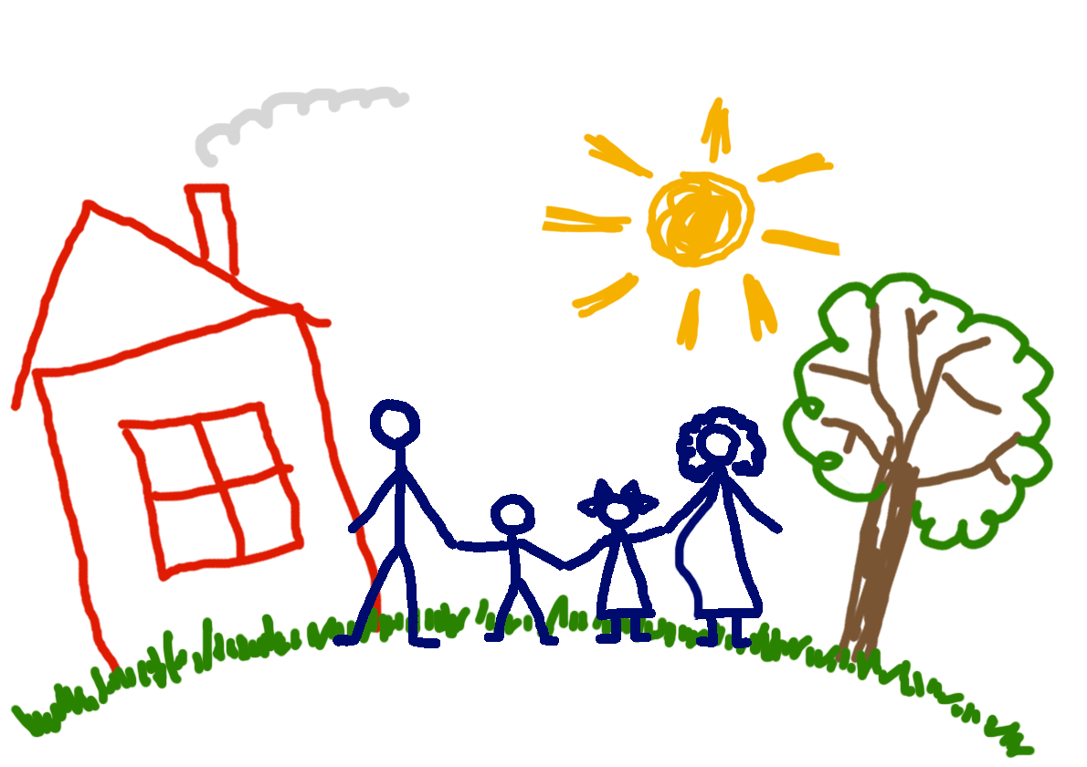
Сім'я
Всі щасливі сім'ї щасливі однаково.Кожна нещаслива сім'я нещаслива по-своєму.

Slide 2

Сім'я
Сім'я́ — соціальна група, яка складається з людей, які зазвичай перебувають у шлюбі, їхніх дітей (власних або прийомних) та інших осіб, поєднаних родинними зв'язками з подружжям, кровних родичів, і здійснює свою життєдіяльність на основі спільного економічного, побутового, морально-психологічного укладу, взаємної відповідальності, виховання дітей.

Slide 3
Типи сім'ї
1)розширена сім'я — сімейна група, що складається більше як з двох поколінь родичів, які проживають в одному будинку або дуже близько один від одного;
2)повна сім'я – родина,в якій є обидва члени подружжя;
3)неповна сім'я - в якій тільки один із батьків (чоловік або жінка) виховує дітей;
4)реконструйована сім'я - де один з батьків помер, другий взяв новий шлюб або вони розлучилися;
5)патріархальна сім'я - керівна роль чоловіка, діти і дружина носять прізвище батька;
6)матріархальна сім'я - керівна роль жінки.

Slide 4

Сім'я - чудова річ, а хороша сім'я - це просто чудово.
Все-таки родина - це дуже довгі відносини.
Кожна сім'я - це справжній маленький культ.
Сім'я - це спорідненість не тільки по крові.

Slide 5

Сімейний кодекс України
Сімейний кодекс України — закон України, що визначає засади шлюбу,особисті немайнові та майнові права і обов'язки подружжя,підстави виникнення, зміст особистих немайнових і майнових прав та обов'язків батьків і дітей, усиновлювачів та усиновлених, інших членів сім'ї та родичівСімейний кодекс України

Slide 6





Slide 7

Прекрасна сім'я - це не "ідеальна пара", це двоє зовсім не ідеальних людей, які вчаться радіти тому, що вони різні.

Slide 8

Вірш
СІМ'Я
Засни. Уже алеї потемніли,
Війнуло холодом і вогкістю землі.
Засни в моїй душі, моєму тілі –
Спи, хлопчику. Алеї потемніли,
І смутно, й ніжно в нашому теплі,
Де ми нарешті вірили й любили.
Що ж нам лишалося у просторі нічному,
Між цих зірок, між атомних пожеж?
Як не любити нам цей образ дому
Після дороги, втоми і безмеж –
Ці чисті стіни... Стіни – а потому
Цю музику, цю свіжість, де лилось
Це розгортання вимитих волось!
...Надвечір чоловік читає книгу,
А юна мати розгорта шиття.
Снується повість, нитка в'ється, тихо
Сидить охайне, плекане дитя.
Чому його сьогодні не втішає
Ні котик, ні собачка – сам не знає;
А в глибині зіниць тремтить навхрест –
Так, наче бунт,– і виклик, і протест?..

Slide 9

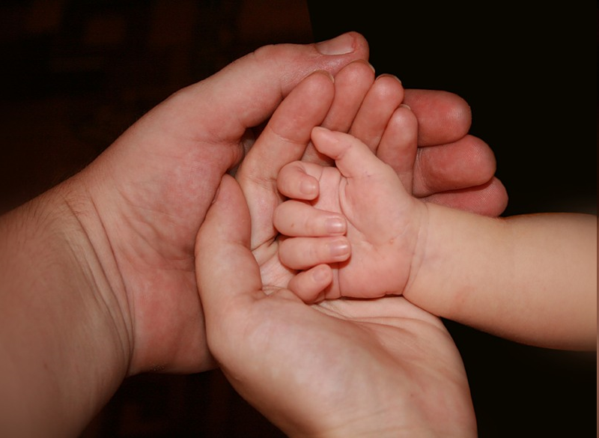
Ти можеш не знати своїх батьків, але твоя сім'я існує незалежно від твого знання або незнання. Ти можеш віддалитися від родичів, порвати з ними всякі стосунки, але ти не вправі стверджувати, що цих родичів у тебе немає.
Цінуйте свою сім‘ю!!!

